Slide 1
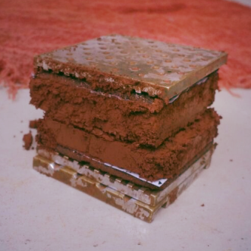

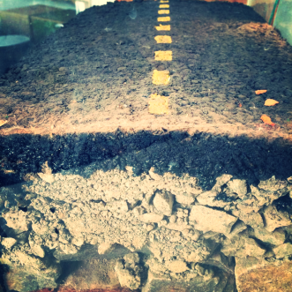

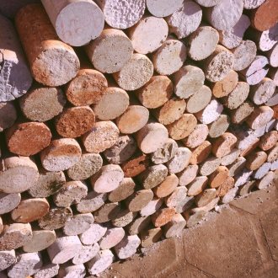

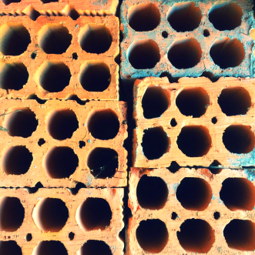

UNIVERSIDADE REGIONAL DO NOROESTE DO ESTADO DO RIO GRANDE DO SUL
PEC III – Terceiro Painel Temático das Pesquisas da Engenharia Civil da UNIJUÍ

Slide 2

UNIVERSIDADE REGIONAL DO NOROESTE DO ESTADO DO RIO GRANDE DO SUL
PEC III – Terceiro Painel Temático das Pesquisas da Engenharia Civil da UNIJUÍ
AVALIAÇÃO PÓS OCUPAÇÃO PARA IMÓVEIS DE ALTO PADRÃO
Bruna Calabria Diniz
Orientadora: Me. Lia Geovana Sala

Slide 3

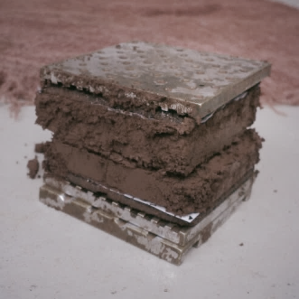
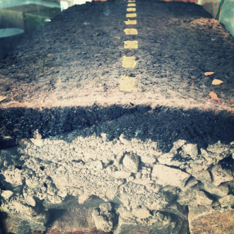

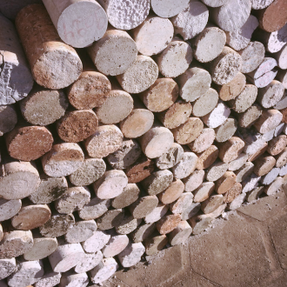
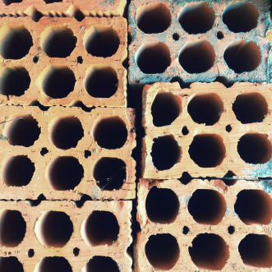
Introdução
De acordo com Abiko e Ornstein (2002), a Avaliação Pós Ocupação (APO) tem como objetivo principal apresentar um diagnóstico final do nível de satisfação de usuários dos imóveis e sua definição inclui métodos e técnicas que avaliam o desempenho no uso de qualquer tipo de edificação construída;
A visão das pessoas está atrelada a:
Classe econômica;
Cultura;
Costumes locais;
Grupos de referência;
Profissão;
Etc;

Slide 4


Slide 5
Justificativa
Carência de informações quanto à APO de edificações de alto padrão (residenciais multifamiliares);
Melhorias ao mercado imobiliário;
Trazer melhorias aos projetos arquitetônicos lançados no mercado;
Satisfação do usuário/cliente;

Slide 6
Objetivos
Análise dos objetos de estudo incluindo proposta arquitetônica e seu público alvo;
Apresentar pesquisa bibliográfica referente ao papel e função da APO;
Questionar usuários sobre a edificação e seu uso; Analisar deficiências e patologias encontradas;
Comparar resultados obtidos, parâmetros observados e valor de mercado em ambos os objetos de estudo;

Slide 7
Tópicos importantes:
Edificações verticais: valor dos terrenos, segurança, bom investimento para o cliente e vendedor e diminuição das áreas dos apartamentos no decorrer das décadas.
Padrão socioeconômico: edificações destinadas a classe alta lançam tendências no mercado imobiliário, número de banheiros e lavabos, existência de suítes, necessidade de área de lazer;
Qualidade da habitação: falta de qualidade está atrelada a patologias (projeto, execução, utilização, materiais);Conforto acústico, estanqueidade - a chuva, ar, gases -, salubridade - água potável, higiene, etc.), exigências de segurança (estrutural, contra incêndio, uso normal, invasão/roubo, viária), exigência de uso (adequação espaço funcional, articulação - privacidade, acessibilidade, etc.

Slide 8
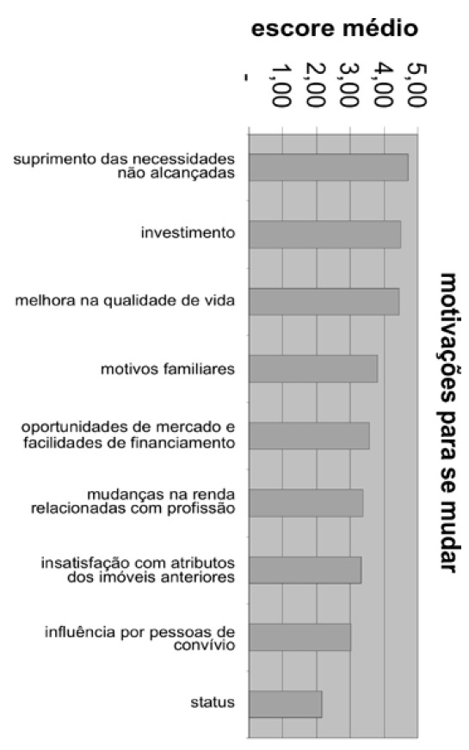
Mobilidade residencial:

Slide 9
Agradecimentos
Agradeço a orientadora deste projeto de pesquisa Lia Geovana Sala.
e-mail para contato: bbrunadiniz@hotmail.com

